Slide 1
Oddział w Zarzeczewie
Zarzeczewo, 23.11.2023 r.

Slide 2
Domowa pielęgnacja – kosmetyki z wykorzystaniem naturalnych, ekologicznych składników.
Anna Dykczyńska
Oddział w Zarzeczewie
KPODR w Minikowie
Zarzeczewo, 23.11.2023 r.

Slide 3
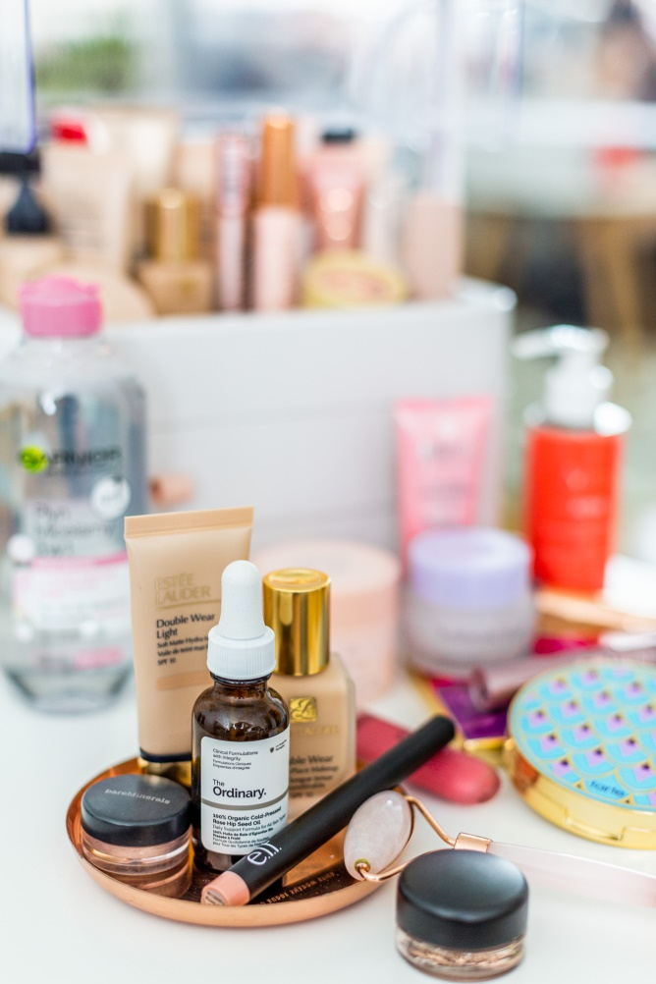
Domowa pielęgnacja – kosmetyki z wykorzystaniem naturalnych, ekologicznych składników.
Kosmetyki komercyjne – czy bezpieczne?
- zawierają dodatki poprawiające zapach i wygląd, przedłużające termin przydatności; mogą one działać negatywnie na naszą urodę (alergia, wysypka, działanie toksyczne i rakotwórcze)

Slide 4
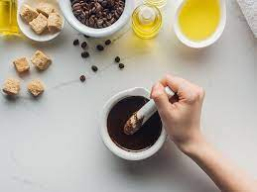
Domowa pielęgnacja – kosmetyki z wykorzystaniem naturalnych, ekologicznych składników.
Domowy kosmetyk:
Z naturalnych składników
Zawsze wiesz, co zawiera ☺
Krótszy termin przydatności – zawsze będzie świeży
Bez niepotrzebnych dodatków

Slide 5
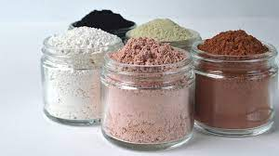
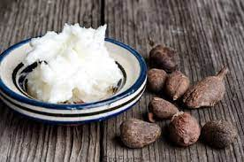
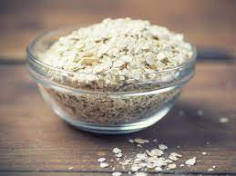
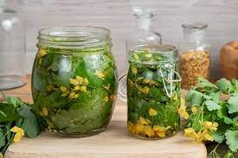
Domowa pielęgnacja – kosmetyki z wykorzystaniem naturalnych, ekologicznych składników.
Składniki do wyrobu domowych kosmetyków:
Glinki kosmetyczne
Tłuszcze stałe, płynne i masła
Produkty pszczele
Zioła
Owoce
Olejki eteryczne
Inne dodatki

Slide 6
Domowa pielęgnacja – kosmetyki z wykorzystaniem naturalnych, ekologicznych składników.
Glinki kosmetyczne
skały osadowe, okrzemkowe, minerały
trądzik, tłusta cera, stany zapalne, odbarwienia, wypryski, cera nieodżywiona
także do włosów i całego ciała
forma stosowania: maseczki, preparaty do kąpieli, nacieranie, okłady
często są składnikiem mydeł, pudrów czy kremów o właściwościach matujących.

Slide 7
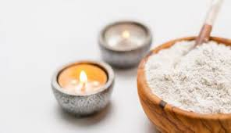
Domowa pielęgnacja – kosmetyki z wykorzystaniem naturalnych, ekologicznych składników.
Glinka biała (kaolin)
zawiera krzemian glinu, liczne mikroelementy – od krzemu i wapnia, przez magnez i żelazo, po potas, sód i sole mineralne.
sprawdza się w pielęgnacji skóry suchej i delikatnej
działa bakteriobójczo, odtruwająco, zabliźniająco, złuszcza martwy naskórek i wspomaga regenerację nowego.

Slide 8
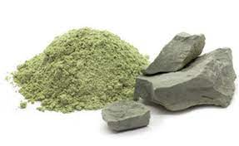
Domowa pielęgnacja – kosmetyki z wykorzystaniem naturalnych, ekologicznych składników.
Glinka zielona
bogata w krzem, żelazo, mangan, potas i tytan; jej barwa związana jest z obecnością jonów żelaza dwuwartościowego; pochodzi ze skał krzemionkowo-aluminiowych; zawiera blisko 20 soli mineralnych
dla cery tłustej, łojotokowej, trądzikowej i mieszanej
leczy i łagodzi trądzik różowaty

Slide 9
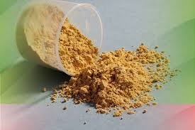
Domowa pielęgnacja – kosmetyki z wykorzystaniem naturalnych, ekologicznych składników.
Glinka Multani Mitti (Ziemia Fulerska)
glinka osadowa bogata w krzem, tlenki żelaza, glin, magnez, wapń i kryształy szafiru
glinka do twarzy i włosów, stosowana od stuleci w Indiach i Pakistanie
oczyszcza, eliminuje martwe komórki i zaskórniaki, przygotowuje skórę do kolejnych zabiegów pielęgnacyjnych, ułatwiając wchłanianie odżywczych składników z kremów i innych kosmetyków.
do cery trądzikowej i ze skłonnościami do niedoskonałości

Slide 10
Domowa pielęgnacja – kosmetyki z wykorzystaniem naturalnych, ekologicznych składników.
Glinka Multani Mitti (Ziemia Fulerska)
można dodać glinki do ulubionego szamponu, by jeszcze dokładniej oczyścić włosy i skórę głowy (efekt uniesionych włosów, pełnych objętości, nieco sztywniejszych) ;w trakcie mycia wykonujemy delikatny masaż skóry głowy, by złuszczyć zalegający obumarły naskórek

Slide 11
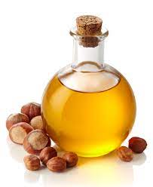
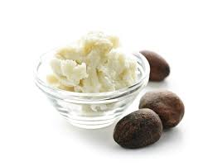
Domowa pielęgnacja – kosmetyki z wykorzystaniem naturalnych, ekologicznych składników.
Tłuszcze stałe, płynne i masła (najlepsze są nierafinowane oleje tłoczone na zimno):
masło kakaowe, olej mango, masło shea, olej kokosowy, sezamowy, słonecznikowy, migdałowy, z pestek moreli, orzechów laskowych, wiesiołka, konopny, z czarnuszki, z pestek winogron, arganowy, z awokado, z nasion maliny czerwonej, oliwa z oliwek

Slide 12
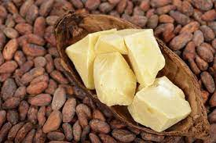
Domowa pielęgnacja – kosmetyki z wykorzystaniem naturalnych, ekologicznych składników.
Masło kakaowe
Pozyskiwane z nasion dojrzałych owoców kakaowca (Ameryka Południowa, Afryka, Azja). Owoce, a potem nasiona poddaje się procesom fermentacji, po czym suszy się je i praży. Kolejny etap to mielenie ziarna na masę kakaową, z której tłoczy się na ciepło masło kakaowe (olej kakaowy, tłuszcz kakaowy). Produktem ubocznym w procesie wytłaczania oleju z masy kakaowej jest kuch kakaowy, z którego robi się kakao. Otrzymane masło kakaowe ma jasnożółtą barwę. W temperaturze pokojowej ma zbitą, twardą konsystencję. Topi się w temperaturze 30-35 stopni Celsjusza, a zatem w temperaturze zbliżonej do temperatury ludzkiego ciała. To sprawia, że w kontakcie ze skórą rozpuszcza się i wchłania.

Slide 13
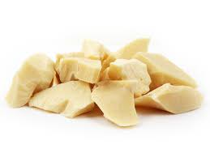
Domowa pielęgnacja – kosmetyki z wykorzystaniem naturalnych, ekologicznych składników.
Masło kakaowe (nierafinowane):
- jest źródłem przeciwutleniaczy, nienasyconych kwasów tłuszczowych oraz składników odżywczych, które spowalniają procesy starzenia się skóry oraz zmniejszają widoczność zmarszczek, zmiękczają one, nawilżają, wygładzają i odżywiają skórę
- wykorzystywane jest do opalania (chroni przed promieniowaniem UV, a poza tym wyrównuje kolor skóry, lekko ją przyciemnia i likwiduje przebarwienia, przez co jest uważane za naturalny bronzer do ciała)

Slide 14
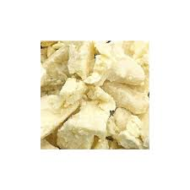
Domowa pielęgnacja – kosmetyki z wykorzystaniem naturalnych, ekologicznych składników.
Masło shea (masło karité)
Otrzymywane z nasion drzewa masłowego, które występuje w Afryce.
Z rozgniecionych nasion otrzymuje się biały tłuszcz o stałej konsystencji, czyli masło Shea.
W Afryce od wieków surowiec jest wykorzystywany do produkcji margaryny, stosowany jest jako lek oraz używany do pielęgnacji skóry.

Slide 15
Domowa pielęgnacja – kosmetyki z wykorzystaniem naturalnych, ekologicznych składników.
Masło shea
składnik odżywczych, gęstych i bogatych balsamów do ciała oraz kremów przeciwsłonecznych
do każdego typu cery
bogaty skład: przeciwutleniacze, katechiny, witaminy z gruby A, E oraz F
aplikowane na ciało w czystej formie zastępuje balsam nawilżający, krem do stóp czy krem do twarzy
można je stosować cały rok, niezależnie od pory roku
działa antybakteryjnie, kojąco, wzmacniająco, przeciwzmarszczkowo
polecane na przesuszone usta, łokcie, kolana czy pięty.

Slide 16
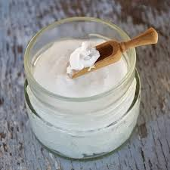
Domowa pielęgnacja – kosmetyki z wykorzystaniem naturalnych, ekologicznych składników.
Olej kokosowy
Nierafinowany – ma dużo więcej składników odżywczych niż rafinowany, zachowuje smak i aromat kokosa, sprawdzi się w czasie zabiegów pielęgnacyjnych, doskonały do stosowania na zimno.
Rafinowany – dużo bardziej przetworzony, w procesie rafinacji polegającym na podgrzewaniu oleju do wysokiej temperatury, pozbawiony większości właściwości, także smaku i zapachu; dzięki temu zyskuje on większą trwałość i wyższą temperaturę palenia - idealny produkt do smażenia czy pieczenia, nie nadaje się do stosowania na zimno, czy do pielęgnacji ciała.

Slide 17
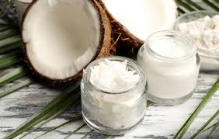
Domowa pielęgnacja – kosmetyki z wykorzystaniem naturalnych, ekologicznych składników.
Olej kokosowy - właściwości prozdrowotne:
działanie antybakteryjne, antygrzybiczne i antywirusowe (kwas laurynowy), wspomaga leczenie próchnicy, infekcji jamy ustnej, gronkowca złocistego, wirusów opryszczki, odry, grypy, czy wirusa HPV
pomaga zwalczyć przewlekłą grzybicę stóp;
leczenie demencji (może wspomóc leczenie chorób wynikających z pracy mózgu, jak np. Parkinsona i Alzheimera)
zalecany dla cukrzyków
pomaga w utracie wagi
przyspiesza gojenie ran
łagodzi napady padaczkowe

Slide 18
Domowa pielęgnacja – kosmetyki z wykorzystaniem naturalnych, ekologicznych składników.
Olej kokosowy - domowa pielęgnacja:
• nawilżanie skóry całego ciała,
• niwelowanie rozstępów, zalecany przy masażu dla kobiet ciężarnych,
• natłuszczanie suchej skóry pięt, kolan, łokci oraz ust,
• krem do twarzy na noc lub krem pod oczy,
• filtr ochronny przed słońcem (SPF 10),
• dezodorant (aplikacja pod pachami skutecznie chroni przed wydzielaniem intensywnego zapachu potu)

Slide 19
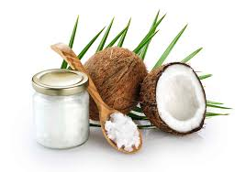
Domowa pielęgnacja – kosmetyki z wykorzystaniem naturalnych, ekologicznych składników.
Olej kokosowy - domowa pielęgnacja:
• wzmacnianie osłabionych rzęs i brwi i włosów
• demakijaż twarzy i oczu (skóra wrażliwa lub wyjątkowo przesuszona),
• golenie - zamiennie z tradycyjną pianką (przy zastosowaniu zwyczajnej golarki),
• przeciwłupieżowo – zastępuje maskę do włosów,
• baza do peelingów lub pasty do zębów.

Slide 20
Domowa pielęgnacja – kosmetyki z wykorzystaniem naturalnych, ekologicznych składników.
Olej ze słodkich migdałów
intensywnie regeneruje, nawilża i odbudowuje skórę
sprawdza się w pielęgnacji każdego typu skóry, a w szczególności suchej, zniszczonej, atopowej, wrażliwej i podrażnionej

Slide 21
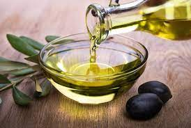
Domowa pielęgnacja – kosmetyki z wykorzystaniem naturalnych, ekologicznych składników.
Oliwa z oliwek
można stosować na skórę całego ciała
działa odbudowująco, antyoksydacyjnie i odmładzająco
jako dodatek do kąpieli, do masażu ciała, do balsamu, który wsmarowuje się w skórę, itp.
do usuwania zabrudzeń i resztek makijażu z twarzy (olejowanie)

Slide 22
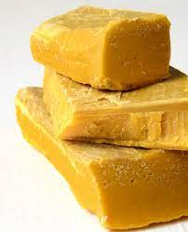
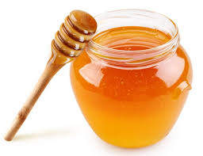
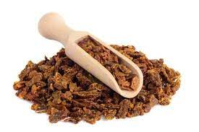
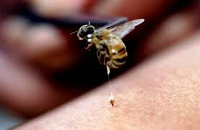
Domowa pielęgnacja – kosmetyki z wykorzystaniem naturalnych, ekologicznych składników.
Produkty pszczele:
Wosk pszczeli
Miód
Propolis
Jad pszczeli

Slide 23
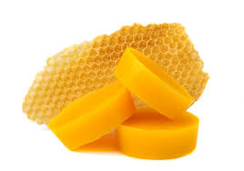
Domowa pielęgnacja – kosmetyki z wykorzystaniem naturalnych, ekologicznych składników.
Naturalny wosk pszczeli - nawilża, odżywia i pielęgnuje skórę. Łagodzi podrażnienia, zmniejsza zaczerwienienie i obrzęk, a także przyspiesza gojenie się zmian zapalnych. Jest on składnikiem wielu maści oraz naturalnych kosmetyków:
kremów do twarzy,
maseł do ciała,
balsamów ochronnych do ust,
produktów do makijażu
Naturalny emulgator - dzięki niemu frakcja wodna oraz tłuszczowa łączą się ze sobą, tworząc emulsję.

Slide 24
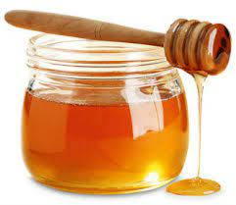
Domowa pielęgnacja – kosmetyki z wykorzystaniem naturalnych, ekologicznych składników.
Miód:
- skuteczny środek antybakteryjny i nawilżający
wzmacnia i regeneruje organizm po intensywnym wysiłku fizycznym i umysłowym.
zawarta w miodzie acetylocholina oraz potas wzmacniają wydolność mięśnia sercowego
ma działanie detoksykujące i wpływa na metabolizm komórkowy zmniejszając toksyczne działanie używek – alkoholu czy kawy
wiąże i neutralizuje toksyny pochodzące ze skażonego środowiska
Miód w kosmetyce - jako składnik kremów czy innych preparatów do pielęgnacji. Kąpiele w wodzie z dodatkiem miodu działają uspokajająco, rozluźniająco i kojąco na skórę.

Slide 25
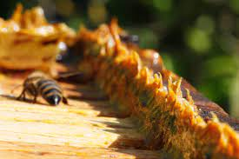
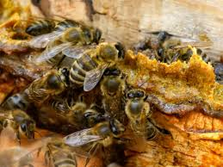
Domowa pielęgnacja – kosmetyki z wykorzystaniem naturalnych, ekologicznych składników.
Propolis (kit pszczeli)
lepka, gęsta substancja, wykorzystywana przez pszczoły do wyściełania wnętrza ula, co pozwala na uszczelnienie i wzmocnienie jego konstrukcji
chroni ul przed patogenami – bakteriami, grzybami i wirusami
jest wytwarzany z wydzielin oraz żywic drzewnych i kwiatowych – jego źródłem mogą być topola, wierzba, jesion, olcha, brzoza czy dąb oraz drzewa iglaste z uszkodzoną korą, takie jak świerk, jodła czy sosna

Slide 26
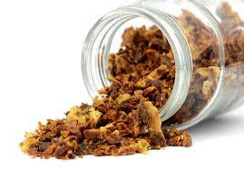
Domowa pielęgnacja – kosmetyki z wykorzystaniem naturalnych, ekologicznych składników.
Propolis (kit pszczeli) – składniki:
żywice roślinne (50-80%),
woski (8-30%),
polifenole (14-16%),
pyłek kwiatowy (5%)
Kit pszczeli zawiera ponadto:
garbniki,
domieszki mechaniczne,
polisacharydy,
substancje lotne, w tym olejki eteryczne,
witaminy i minerały.

Slide 27
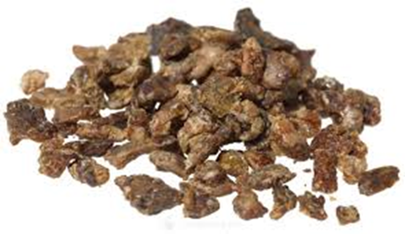
Domowa pielęgnacja – kosmetyki z wykorzystaniem naturalnych, ekologicznych składników.
Propolis – właściwości:
działanie przeciwdrobnoustrojowe
wspiera procesy regeneracyjne – wyciąg z propolisu stosuje się między innymi w leczeniu ran pooperacyjnych
na problemy stomatologiczne – afty, pleśniawki, wrzodziejące zapalenie dziąseł, paradontoza, nadwrażliwość zębów oraz choroby miazgi zębowej i kanałów korzeniowych
chroni wątrobę i pomaga leczyć wirusowe zapalenie wątroby we wczesnych stadiach
stosowany jako środek hamujący rozwój chorób nowotworowych, a zwłaszcza raka piersi, płuc, jelita grubego czy czerniaka złośliwego.
w chorobach skórnych, takich jak zapalenie mieszków włosowych, ropnie, zajady czy grzybica
w leczeniu odmrożeń i oparzeń.
w pielęgnacji skóry tłustej, trądzikowej i opryszczkowej, przyspiesza odnowę skóry, działa dezodorująco.

Slide 28
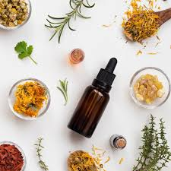
Domowa pielęgnacja – kosmetyki z wykorzystaniem naturalnych, ekologicznych składników.
Olejki eteryczne:
cynamonowy, cytrynowy, goździkowy, grejpfrutowy, jaśminowy, lawendowy, mandarynkowy, pomarańczowy, różany, miętowy

Slide 29
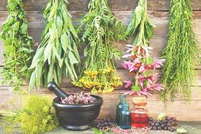
Domowa pielęgnacja – kosmetyki z wykorzystaniem naturalnych, ekologicznych składników.
Zioła:
aloes, babka zwyczajna, dziurawiec, krwawnik pospolity, melisa, mięta, nagietek, pokrzywa, rozmaryn, rumianek, szałwia, tymianek

Slide 30
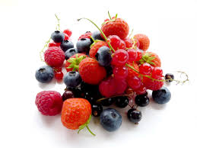
Domowa pielęgnacja – kosmetyki z wykorzystaniem naturalnych, ekologicznych składników.
Owoce:
są bogate w kwasy owocowe
wspomagają łagodną eliminację starych komórek i odmładzają skórę
antyoksydanty (walczące z wolnymi rodnikami), witaminy korzystne dla skóry

Slide 31
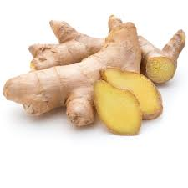
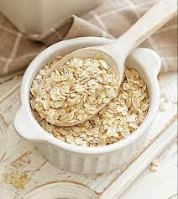
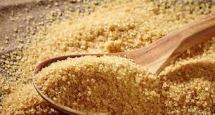
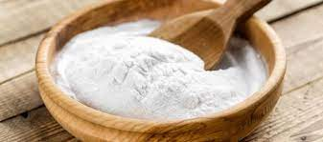
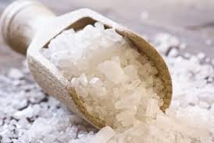
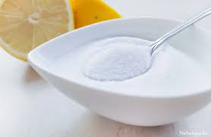
Domowa pielęgnacja – kosmetyki z wykorzystaniem naturalnych, ekologicznych składników.
Inne dodatki:
Soda oczyszczona, kwasek cytrynowy, sól morska, cukier brązowy, płatki owsiane, imbir…

Slide 32
Domowa pielęgnacja – kosmetyki z wykorzystaniem naturalnych, ekologicznych składników.
Sól z Morza Martwego – kąpiele z jej dodatkiem sprzyjają prawidłowemu nawilżeniu skóry, mają właściwości lecznicze. Sól polecana jest w przypadku trądziku, atopowego zapalenia skóry, działa kojąco na układ nerwowy.

Slide 33
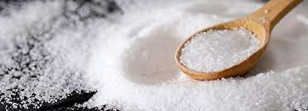
Domowa pielęgnacja – kosmetyki z wykorzystaniem naturalnych, ekologicznych składników.
Siarczan magnezu
zwany jest Solą Epsom (od miasteczka w Anglii, gdzie została odkryta) lub solą gorzką. Siarka zawarta w siarczanie magnezu działa bakteriobójczo, przeciwgrzybiczo i oczyszcza organizm z toksycznych metali ciężkich. Kąpiel z dodatkiem tego związku chemicznego korzystnie wpłynie na organizm w przypadku stanów zapalnych skóry, siniaków, obrzęków i bóli kostno-stawowych.

Slide 34
Domowa pielęgnacja – kosmetyki z wykorzystaniem naturalnych, ekologicznych składników.
Soda oczyszczona - ma właściwości antyseptyczne, przeciwzapalne, świetnie wspomaga oczyszczanie organizmu z toksyn, jest higroskopijna (pochłania wilgoć), nie zapycha porów, działa wybielająco (jeżeli masz więc problem z ciemnymi obszarami skóry pod pachami, soda rozjaśni nieco Twoją skórę)
.
Kwasek cytrynowy - to substancja przeciwbakteryjna i przeciwgrzybicza.

Slide 35
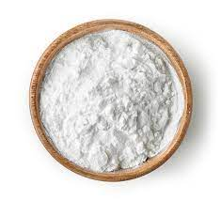
Domowa pielęgnacja – kosmetyki z wykorzystaniem naturalnych, ekologicznych składników.
Mąka ziemniaczana
składnik maseczek
nie zatyka porów
służy również jako zagęstnik
usuwa ona nadmiar sebum – sprawdzi się jako suchy szampon (włosy staną się świeże, wystarczy wetrzeć jej odrobinę w skórę głowy i wyczesać)
zapobiega nadmiernemu poceniu się (można jej używać jako zasypkę na otarcia)
jako sypki puder
odrobina mąki na rzęsach, nałożona przed ich wytuszowaniem sprawi, że będą gęstsze

Slide 36
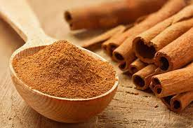
Domowa pielęgnacja – kosmetyki z wykorzystaniem naturalnych, ekologicznych składników.
Cynamon
Pobudza krążenie krwi, ma działanie rozgrzewające.
Ujędrnia skórę, likwiduje delikatne, pierwsze zmarszczki, ma działanie antycellulitowe.
Wtarty w delikatną skórę ust (na przykład po wymieszaniu z wazeliną), sprawi, że staną się większe i nabiorą ładnego koloru.
Jest częstym składnikiem zimowych kosmetyków do kąpieli, peelingów oraz rozgrzewających maseczek do stóp.

Slide 37
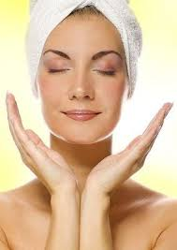
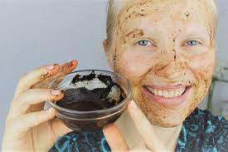
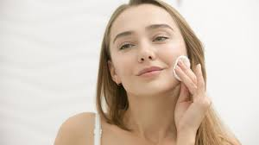
Domowa pielęgnacja – kosmetyki z wykorzystaniem naturalnych, ekologicznych składników.
Oczyszczanie skóry twarzy:
Olejowanie
Peelingi naturalne
Tonizacja twarzy

Slide 38
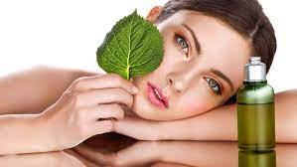
Domowa pielęgnacja – kosmetyki z wykorzystaniem naturalnych, ekologicznych składników.
Olejowanie
zasada chemiczna – tłuszcz rozpuszcza tłuszcz, dlatego olej delikatnie, lecz skutecznie oczyszcza skórę z makijażu, kurzu i cząsteczek smogu
nie narusza warstwy hydrolipidowej skóry i nie zaburza jej właściwego pH.
preparaty zawierające składniki syntetyczne (kosmetyki drogeryjne) często razem z zanieczyszczeniami usuwają sebum.

Slide 39
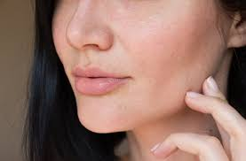
Domowa pielęgnacja – kosmetyki z wykorzystaniem naturalnych, ekologicznych składników.
Olejowanie
Oleje do mycia twarzy dzięki utworzeniu na jej powierzchni filmu, wzmacniają barierę hydrolipidową, a przez to skutecznie chronią przed nadmierną utratą wody. W efekcie skóra oprócz dogłębnego oczyszczenia zyskuje na jędrności i elastyczności.

Slide 40
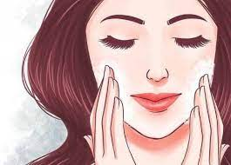
Domowa pielęgnacja – kosmetyki z wykorzystaniem naturalnych, ekologicznych składników.
Olejowanie – korzyści:
pozbycie się przebarwień,
rozjaśnienie skóry,
nawilżenie (?)
jędrność i elastyczność,
spłycenie zmarszczek,
zniwelowanie zmian trądzikowych (?)

Slide 41
Domowa pielęgnacja – kosmetyki z wykorzystaniem naturalnych, ekologicznych składników.
Olejowanie – zagrożenia
Cera tłusta i trądzikowa - olejowanie może pogorszyć jej stan. Oleje to substancje o działaniu okluzyjnym – tworzą na skórze tłusty film, który zatyka ujścia gruczołów łojowych. Z tego powodu stosowanie ich przy aktywnym trądziku i cerze tłustej jest ogromnym błędem.
Cera wrażliwa i alergiczna – można również mieć alergię na coś, co pochodzi z natury, nie tylko na środki chemiczne.
Olejowanie nie nawilża, pozostawia na twarzy tylko tłustą warstwę okluzyjną, która zapobiega ucieczce wody z głębszych warstw skóry.

Slide 42
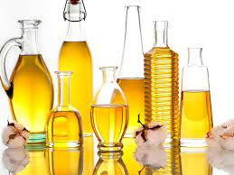
Domowa pielęgnacja – kosmetyki z wykorzystaniem naturalnych, ekologicznych składników.
Olejowanie
Użyte oleje powinny być w 100% naturalne, nie rafinowane, tłoczone na zimno i niezawierające dodatkowych substancji barwiących i zapachowych.

Slide 43
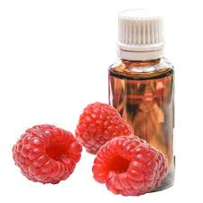
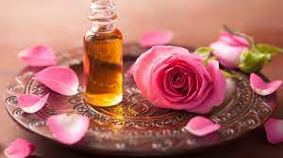
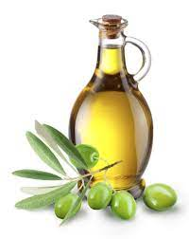
Domowa pielęgnacja – kosmetyki z wykorzystaniem naturalnych, ekologicznych składników.
Olejowanie
Najlepszy olej do twarzy z cerą suchą to: olej arganowy, olej z pestek malin, oliwa z oliwek, olej z awokado, olej z pestek winogron, olej ze słodkich migdałów, olej z kiełków pszenicy, olejek różany, olej z rokitnika.

Slide 44
Domowa pielęgnacja – kosmetyki z wykorzystaniem naturalnych, ekologicznych składników.
Olejowanie
Najlepszy olej do twarzy z cerą mieszaną to:
olej jojoba, olej z pestek malin, olej z pestek moreli, olej z pestek winogron, olej z awokado, olej z pestek dyni, olej lniany, olej z jagód ACAI (palmy brazylijskiej)

Slide 45
Domowa pielęgnacja – kosmetyki z wykorzystaniem naturalnych, ekologicznych składników.
Olejowanie
Najlepszy olej do twarzy z cerą tłustą i skłonną do niedoskonałości to: olej lniany, olej z czarnuszki, olej z konopi, olej z orzechów laskowych, olej z pestek śliwki.

Slide 46
Domowa pielęgnacja – kosmetyki z wykorzystaniem naturalnych, ekologicznych składników.
Olejowanie
Najlepsze oleje do cery naczynkowej to: olej z orzecha laskowego, olej z pestek czarnej porzeczki, olej (macerat) z kocanki, olej z dzikiej róży, olej ze słodkich migdałów.

Slide 47
Domowa pielęgnacja – kosmetyki z wykorzystaniem naturalnych, ekologicznych składników.
Zabiegi i receptury

Slide 48
Domowa pielęgnacja – kosmetyki z wykorzystaniem naturalnych, ekologicznych składników.
Olejowanie – jak wykonać zabieg?
zwilżenie skóry twarzy ciepłą wodą.
rozgrzanie mieszanki olejów w dłoniach; olejek powinien mieć lekko ciepłą lub pokojową temperaturę
oczyszczanie twarzy olejem, polegające na masażu skóry twarzy – może trwać od 2 do 4 minut; ważne, aby skóra była masowana równomiernie i dokładnie – w ten sposób oczyścimy całą jej powierzchnię, zmywając makijaż i inne zanieczyszczenia
pozbycie się nadmiaru olejków – do tego celu możesz użyć zwilżonego ciepłą wodą ręcznika, specjalnej, bawełnianej ściereczki lub zastosować delikatny żel do twarzy; podczas masażu dobroczynne składniki zawarte w olejkach zdążyły dotrzeć do powierzchni naszej skóry, a zbyt duża ilość olejku może powodować niezamierzony efekt zatkanych porów

Slide 49
Domowa pielęgnacja – kosmetyki z wykorzystaniem naturalnych, ekologicznych składników.
Peelingi – składają się z:
materiał ścierny (płatki owsiane, kawa, zmielone nasiona brązowego ryżu, czarnego owsa, mak, nasiona czarnej porzeczki, pyłek pszczeli)
„smarowidło” (olej, jogurt, miód, woda, herbatka ziołowa)
glinka

Slide 50
Domowa pielęgnacja – kosmetyki z wykorzystaniem naturalnych, ekologicznych składników.
Peeling makowy
1/02 łyżeczki ziaren maku
1 łyżeczka jogurtu
½ łyżeczki miodu
Składniki wymieszać i wmasować w skórę, odczekać parę minut i spłukać ciepłą wodą.

Slide 51
Domowa pielęgnacja – kosmetyki z wykorzystaniem naturalnych, ekologicznych składników.
Peeling kawowy
1 łyżka fusów z kawy
½ łyżki oleju
1 łyżka wody
Składniki wymieszać i wmasować w skórę, odczekać parę minut i spłukać ciepłą wodą.

Slide 52
Domowa pielęgnacja – kosmetyki z wykorzystaniem naturalnych, ekologicznych składników.
Tonizacja
Po demakijażu i oczyszczaniu twarzy powinno się przecierać twarz tonikiem, który przywróci cerze naturalne pH (4,7-5,6).
Naturalnym tonikiem może być ostudzony napar z ulubionych ziół, np. rumianku, melisy, szałwii.

Slide 53
Domowa pielęgnacja – kosmetyki z wykorzystaniem naturalnych, ekologicznych składników.
Toniki naturalne
Tonik z igieł sosnowych
kilka igieł sosnowych
1 gałązka rozmarynu
5-6 jagód jałowca
świeża skórka z ½ pomarańczy
5-6 goździków
½ szklanki wódki (40-45%)
Przygotowanie:
Połam igły sosnowe i rozmaryn na mniejsze kawałki, a następnie rozkrusz je dłonią lub tłuczkiem. Wsyp do butelki z zakrętką, dodaj jagody jałowca, skórkę z pomarańczy i goździki.
Zalej wódką, całkowicie przykrywając wszystkie składniki.
Przechowuj w szczelnym naczyniu w chłodnym miejscu i codziennie wstrząsaj. Po upływie 2 tygodni wystarczy odcedzić stałe składniki, a tonik będzie gotowy do użycia.
Nakładaj płatkiem kosmetycznym na umytą twarz. Następnie użyj odżywczego kremu do twarzy.
Uważaj, aby tonik nie dostał się do oczu.
Tonik zachowa świeżość około 6 miesięcy.

Slide 54
Domowa pielęgnacja – kosmetyki z wykorzystaniem naturalnych, ekologicznych składników.
Tonik można stosować do dezynfekcji skóry, jako produkt ujędrniający, a także jako płyn po goleniu.

Slide 55
Domowa pielęgnacja – kosmetyki z wykorzystaniem naturalnych, ekologicznych składników.
Toniki naturalne
Tonik ziołowy do cery z problemami
Składniki:
1 łyżka melisy
1 łyżka płatków nagietka
1 łyżka dziurawca
2 szklanki wody
1 łyżka soku z dużego liścia aloesu
Przygotowanie:
Zalej wrzątkiem melisę, płatki nagietka i dziurawiec, przykryj i odstaw na 10-15 minut do zaparzenia.
Odcedź stałe składniki, a napar przelej do buteleczki.
Wyciśnij sok z dużego liścia aloesu i wlej go do wystudzonego naparu z ziół. Przechowywany w lodówce tonik zachowa świeżość przez około 1 tydzień.
Codziennie odmładzaj skórę płatkiem kosmetycznym zwilżonym tonikiem. Następnie nawilżaj twarz wybranym kremem.

Slide 56
Domowa pielęgnacja – kosmetyki z wykorzystaniem naturalnych, ekologicznych składników.
nagietek i dziurawiec działają przeciwzapalnie
melisa koi i zwęża pory
sok aloesowy wspomaga gojenie się drobnych otarć skóry
Najlepiej używać świeżych ziół, ale mogą być wykorzystane również suszone.

Slide 57
Domowa pielęgnacja – kosmetyki z wykorzystaniem naturalnych, ekologicznych składników.
Puder do twarzy z glinką
• skrobia ziemniaczana 30 %
• glinka 70%
Składniki wymieszać, przesypać do pojemniczka, nakładać pędzlem lub puszkiem do pudru.
Glinkę dobieramy w zależności od typu cery. Proporcje można nieco zmienić, jeśli chcemy nadać odpowiedni odcień pudru.

Slide 58
Domowa pielęgnacja – kosmetyki z wykorzystaniem naturalnych, ekologicznych składników.
Puder do twarzy z cynamonem
• mąka ziemniaczana (lub zasypka Alantan)
• cynamon
Wymieszaj składniki w takich proporcjach, aby uzyskać odpowiedni odcień pudru. Na początku użyj jednej łyżki mąki i dwóch łyżek cynamonu i sprawdź, czy powstały kolor pasuje do twojej cery.

Slide 59
Domowa pielęgnacja – kosmetyki z wykorzystaniem naturalnych, ekologicznych składników.
Puder do konturowania twarzy
• łyżka kakao
• 2 łyżeczki mąki kukurydzianej
• 8 kropli olejku lawendowego lub pomarańczowego i olejek rozmarynowy.
Połącz ze sobą składniki suche. Jeśli otrzymany kolor pudru okaże się dla ciebie zbyt ciemny, dodaj więcej mąki. A na koniec wymieszaj wszystko z olejkami. Przechowuj w suchym miejscu, najlepiej w szklanym słoiczku.

Slide 60
Domowa pielęgnacja – kosmetyki z wykorzystaniem naturalnych, ekologicznych składników.
Metody wyrobu kosmetyków domowych:
Kąpiel wodna
Wymaga ona podwójnego naczynia, można użyć dwóch garnków, z których jeden jest sporo mniejszy d drugiego. Większy garnek napełniamy wodą i doprowadzamy ją do wrzenia. Do mniejszego naczynia wkładamy produkty, które chcemy rozpuścić (np. wosk pszczeli, olej kokosowy) i zanurzamy do połowy w cieczy.

Slide 61
Domowa pielęgnacja – kosmetyki z wykorzystaniem naturalnych, ekologicznych składników.
Balsamy do ciała i ust
Balsam przygotowujemy stosując kąpiel wodną. Rozpuszczamy wosk pszczeli, masło i płynne oleje (za wyjątków olejków eterycznych).
Po roztopieniu składniki mieszamy, aby powstała jednolita masa. Mniejsze naczynie wyjmujemy z gorącej kąpieli i nadal mieszamy.
Gdy osiągnie temperaturę 40°C dodajemy olejki eteryczne (jako ostatni składnik). Ponownie mieszamy masę i rozlewamy do pojemników.

Slide 62
Domowa pielęgnacja – kosmetyki z wykorzystaniem naturalnych, ekologicznych składników.
Kremy
oprócz olejów zawierają wodę, dzięki temu skutecznie nawilżają skórę. Połączenie olejów z wodą nie jest łatwe. Potrzebne składniki:
tłuszcze (oleje bazowe)
woda (destylowana lub kwiatowa, odwary, napary i soki)
składniki dodatkowe (olejki eteryczne, witamina E)

Slide 63
Domowa pielęgnacja – kosmetyki z wykorzystaniem naturalnych, ekologicznych składników.
Gdzie kupić półprodukty?
sklep spożywczy
pszczelarz
drogeria
Internet
ecoflores.pl
zrobsobiekrem.pl
zielonyklob.pl
zrobswojkosmetyk.pl
ecospa.pl
pszczelnictwo.com.pl
sklep.pasieka24.pl

Slide 64
Domowa pielęgnacja – kosmetyki z wykorzystaniem naturalnych, ekologicznych składników.
Domowe kosmetyki z woskiem pszczelim.
Masło do ciała
Składniki:
3 łyżki masła shea,
3 łyżki masła kakaowego,
3 łyżki oleju kokosowego,
4 łyżki oleju ze słodkich migdałów,
2 łyżki wosku pszczelego.
Domowe kosmetyki z woskiem pszczelim.
Masło do ciała
Wykonanie:
Wosk zetrzyj na tarce – dzięki temu z łatwością odmierzysz potrzebną ilość, po czym umieść go razem z pozostałymi składnikami w szklance albo miseczce.
Naczynie wstaw do kąpieli wodnej o temperaturze 60-70 stopni i poczekaj do momentu, aż stałe składniki się rozpuszczą.
Zmiksuj całość do uzyskania kremowej konsystencji.
Przełóż masło do szklanego słoiczka i używaj tak często, jak masz ochotę!

Slide 65
Domowa pielęgnacja – kosmetyki z wykorzystaniem naturalnych, ekologicznych składników.
Domowe kosmetyki z woskiem pszczelim.
Krem do twarzy
(bogaty w kwasy tłuszczowe oraz witaminy, zawiera szereg bioaktywnych substancji, które przenikają do głębokich warstw skóry, pozostawiając ją elastyczną, dobrze nawilżoną)
Składniki:
3 łyżeczki wosku pszczelego,
3 łyżeczki oleju kokosowego,
1 łyżeczkę oleju ze słodkich migdałów,
3 łyżeczki wody różanej.
Domowe kosmetyki z woskiem pszczelim.
Krem do twarzy
Wykonanie:
Wosk zetrzyj na tarce, odmierz potrzebną ilość, po czym umieść go w miseczce razem z olejem kokosowym i migdałowym.
Wstaw naczynie do kąpieli wodnej i poczekaj do rozpuszczenia się składników.
Całość przestudź, a następnie dodawaj powoli wodę różaną, cały czas energicznie mieszając do uzyskania jednolitej, gładkiej konsystencji.
Przełóż krem do szklanego słoiczka i nakładaj na twarz na noc.

Slide 66
Domowa pielęgnacja – kosmetyki z wykorzystaniem naturalnych, ekologicznych składników.
Domowe kosmetyki z woskiem pszczelim.
Balsam do ust
Składniki:
4 łyżki oleju kokosowego,
2 łyżki wosku pszczelego,
1 łyżka miodu.
Domowe kosmetyki z woskiem pszczelim.
Balsam do ust
Wykonanie:
Umieść wszystkie składniki w szklanym naczyniu i wstaw do kąpieli wodnej. Po rozpuszczeniu zamieszaj, przelej do słoiczka i pozostaw do zastygnięcia.

Slide 67
Domowa pielęgnacja – kosmetyki z wykorzystaniem naturalnych, ekologicznych składników.
Miodowy balsam do dłoni
Składniki:
• ¼ filiżanki oleju kokosowego
• ¼ filiżanki oleju migdałowego
• ¼ filiżanki oliwy z oliwek
• 5 łyżek wosku pszczelego (może być w pastylkach)
• 1 łyżka masła shea
• 1 ½ łyżki miodu
• olejek eteryczny
Wykonanie: połącz wszystkie składniki, z wyjątkiem miodu i olejku eterycznego, w naczyniu umieszczonym w kąpieli wodnej. Podgrzewaj, aż oleje i wosk pszczeli całkowicie się rozpuszczą. Ubij miód i dodaj 10-20 kropli olejku eterycznego. Wlej masę miodową do słoika szklanego. Jeśli chcesz – możesz zwiększyć proporcje wybranego oleju/wosku pszczelego. Kiedy uznasz że masz idealne połączenie kremu, ostudź go do temperatury pokojowej i dodaj do miodu w szklanym słoiku. Wymieszaj, odstaw do chłodnego miejsca. Już po kilku godzinach miodowy balsam do dłoni jest gotowy!
Balsam jest idealny na okres. Można go również stosować jako miodowa odżywka do włosów, lub balsam na suche usta. Pięknie pachnie i jest bardzo wydajny.

Slide 68
Domowa pielęgnacja – kosmetyki z wykorzystaniem naturalnych, ekologicznych składników.
Sól do kąpieli
Składniki:
• sól morska z Morza Martwego – 3 łyżki
• siarczan magnezu – 3 łyżki
• 1/2 – 1 łyżka oleju z pestek winogron
• olejek zapachowy
• ulubione zioła (opcjonalnie)
Wykonanie: wszystkie składniki odmierzyć i wymieszać w zakręconym słoiku.

Slide 69
Domowa pielęgnacja – kosmetyki z wykorzystaniem naturalnych, ekologicznych składników.
Kule kąpielowe
Składniki:
2 łyżki sody oczyszczonej
1 łyżka kwasku cytrynowego
1 łyżeczka oleju (np. z pestek winogron)
2-3 krople ulubionego olejku zapachowego
1 łyżeczka ulubionego suszu (np. płatków róży, nagietka, lawendy, szałwii, pokrzywy itp.)
woda destylowana
Kule kąpielowe
Wykonanie:
Wymieszać sypkie składniki, dodać olej oraz olejek zapachowy. Utworzona masa powinna mieć konsystencję mokrego piasku na plaży. Aby to osiągnąć spryskujemy masę wodą destylowaną. Następnie umieszczamy masę w foremce ciasno ubijając. Pozostawiamy na około 10 minut do wyschnięcia. Wyjmujemy z formy lekko ją ostukując.

Slide 70
Domowa pielęgnacja – kosmetyki z wykorzystaniem naturalnych, ekologicznych składników.
Antyperspirant
- 50 g oleju kokosowego
- 3 łyżki sody oczyszczonej
- 15 kropli olejku eterycznego (z drzewa sandałowego, herbacianego lub inny)
- 2-4 krople witaminy E (opcjonalnie, jako dodatkowy konserwant)
Olej kokosowy rozpuścić w kąpieli wodnej (podgrzać tylko tyle, aby zmienił konsystencję na płynną), dodać pozostałe składniki, wymieszać. Przełożyć antyperspirant do zakręcanego słoiczka.
Antyperspirant przechowywany w lodówce zachowa świeżość na dłużej.

Slide 71
Domowa pielęgnacja – kosmetyki z wykorzystaniem naturalnych, ekologicznych składników.
Olej kokosowy już sam w sobie może stanowić naturalny antyperspirant. Neutralizuje zapach potu, zabija bakterie i grzyby, jest delikatny dla skóry, pielęgnuje ją i nawilża. Jest dobrym sposobem na wyciszenie stanów zapalnych skóry pod pachami po goleniu.
Soda działa przeciwzapalne, jest higroskopijna (pochłania wilgoć), nie zapycha porów, działa wybielająco (jeżeli masz więc problem z ciemnymi obszarami skóry pod pachami, soda rozjaśni nieco Twoją skórę)
Olejek eteryczny z drzewa sandałowego − ma przyjemny naturalny zapach, pochłania wilgoć, zabija grzyby i bakterie, działa przeciwzapalnie.

Slide 72
Domowa pielęgnacja – kosmetyki z wykorzystaniem naturalnych, ekologicznych składników.
Aromaterapia i apiterapia
Spalanie wosku pszczelego (świece, kostki zapachowe):
powietrze zostaje oczyszczone, rozładowane z plusowych jonów (łatwiej, szybciej i lepiej śpimy, wypoczywamy, regenerujemy siły)
uwalniają się olejki eteryczne woskowe, witamina C, którą wosk zawiera
neutralizuje zapach powietrza, wyciszając nas, działa uspokajająco i kojąco

Slide 73
Domowa pielęgnacja – kosmetyki z wykorzystaniem naturalnych, ekologicznych składników.
Zapachowe tabliczki z wosku
Składniki:
- wosk pszczeli – 100g
- masło shea – 5g
- alkohol cetylowy – 5g
- olejek zapachowy (eteryczny)
- dodatki dekoracyjne (suszone elementy roślinne takie jak kwiaty, listki, gałązki, szyszki, owoce, skórki owocowe)
Wykonanie:
Wosk, masło i alkohol rozpuścić w kąpieli wodnej. Dodać wybrany olejek eteryczny. Wymieszać. Przelać do dowolnych foremek tak, aby warstwa wosku miała grubość od 0,5 do 1 cm. Od razu, zanim wosk całkiem zastygnie, w wybranym miejscu robimy otwór na sznureczek czy wstążkę do powieszenia tabliczki. Używamy do tego celu np. rurki do napojów pociętej na kawałki. Na jeszcze ciepłym wosku szybko układamy wybrane elementy dekoracyjne z suszonych roślin, tak, aby częściowo wtopiły się w wosk, przykleiły do tabliczki.
W tłuszczu (masło shea) bardzo dobrze przechowują się wszelkie zapachy, natomiast wosk jest dobrym przenośnikiem aromatu. Tabliczki zapachowe można umieszczać w szafie, szufladzie luba zawiesić jako ozdobę w dowolnym miejscu.

Slide 74
Domowa pielęgnacja – kosmetyki z wykorzystaniem naturalnych, ekologicznych składników.
Zapachowe kostki woskowe do kominka do domowej aromaterapii.
Składniki:
- wosk pszczeli – 60g
- olej kokosowy – 40g
- olejek eteryczny – 6g
Wykonanie:
Wosk i olej rozpuścić w kąpieli wodnej, dodać olejek eteryczny, wymieszać. Rozlać do foremek silikonowych (np. takich do pralinek lub kostek lodu) i poczekać do zastygnięcia.
Kostkę zapachową umieszczamy na górze w kominku zapachowym (ceramicznym lub innym). U dołu kominka podpalamy świeczkę/tealight. Woskowa kostka rozpuszcza się i uwalnia zapach pod wpływem ciepła ze świecy. Kostkę można używać wielokrotnie, dodając do niej olejku zapachowego lub przetapiając ją w inną formę.

Slide 75
Anna Dykczyńska
Dziękuję za uwagę

